Slide 1
인공지능 18조 김희수 (21800215) & 최혁진 (21900771) 학부생
미래의 화폐로서 의 가능성, 블록체인

Slide 2
CONTENTS
기존 화폐의 개념
은행에서의 transaction
왜 블록체인인가?
공유 되는 블록 체인
해킹? 해볼 테면 해봐

Slide 3
1. 화폐는 약속의 개념
화폐: 상품의 가치를 나타내어 지불 기능을 가진 교환 수단

Slide 4



금본위제도: 16세기의 화폐 = 금의 영수증
귀금속 세공상
(현재 은행 개념)
영수증 발행
(화폐개념)
Gold

Slide 5



Slide 6



A’s account
B’s account
$ 3
Transaction Happen!
A’s Gold
B’s Gold
귀금속 세공상
(영수증 발행소)
$ 3 amount of gold is moved

Slide 7


Slide 8

화폐: 상품의 가치를 나타내어 지불 기능을 가진 교환 수단
특징:
실제 값이 없음 -> 약속에 기반
국가적 차원에서 발행 (정부나 중앙 은행이 발행 -> 나라의 따라 다름)
나라마다 다른 화폐 -> 환율 발생

Slide 9

2. 은행에서의 Transaction
Previous record
Check the record
New record
Transaction happen

Slide 10
은행에서 transaction의 특징:
최소한만 저장
최소한의 인원만 접근

Slide 11
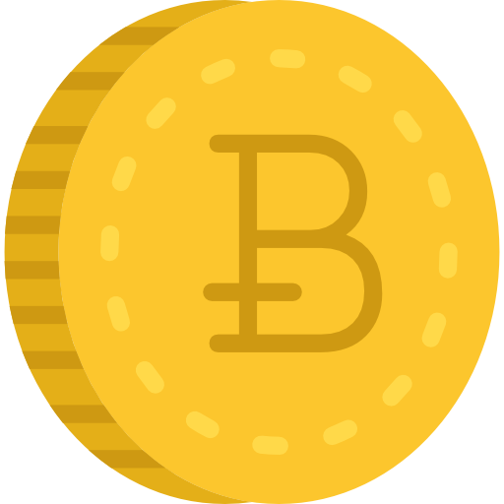
3. 왜 블록체인 인가?
블록체인의 특징:
공유 되는 정보
해킹 불가능한 특성

Slide 12



4. 공유 되는 블록 체인

Slide 13
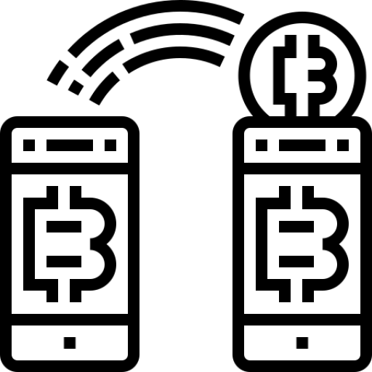
이전 거래내역(블록확인) (각자의 컴퓨터의 저장)
각자 컴퓨터의 저장된 거래내역 대조
과반수 이상의 컴퓨터가 동의 하면 생선 된 블록을
체인의 추가

Slide 14
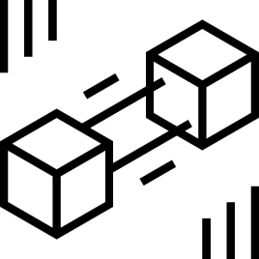

Slide 15



5. 해킹? 해볼 테면 해봐
Supercomputer Ranking 1~500
Half of Bitcoin computers
VS
Notes:
데이터 연산속도가 Half of Bitcoin 보다 빠르지 않으면 안됨

Slide 17


Win!
Lose..

Slide 18
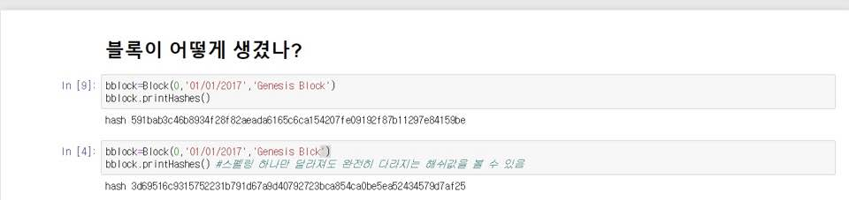

Slide 19
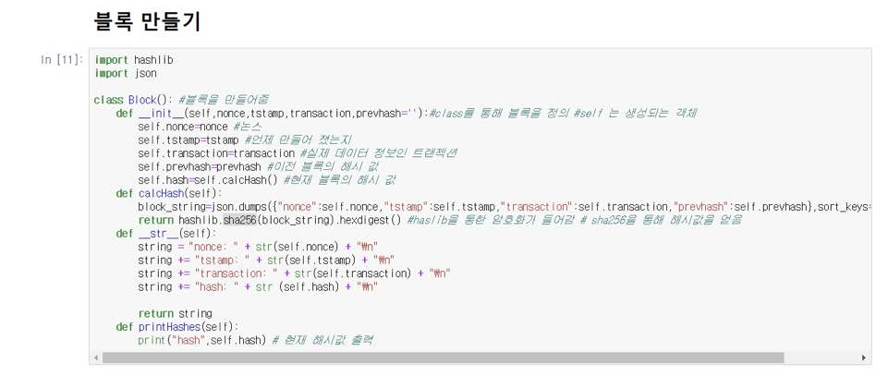
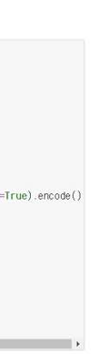

Slide 20
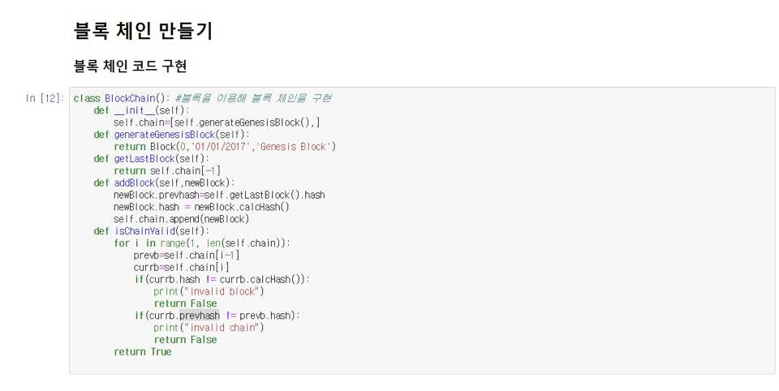

Slide 21
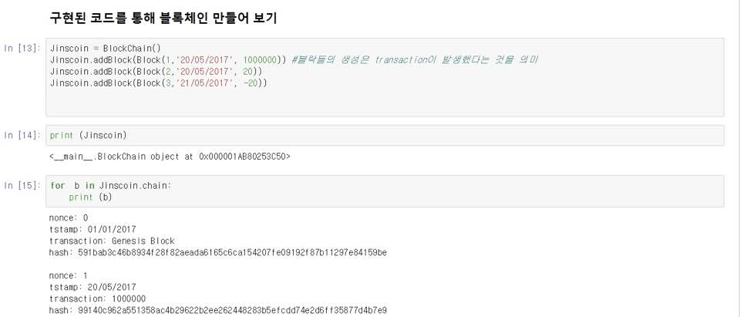
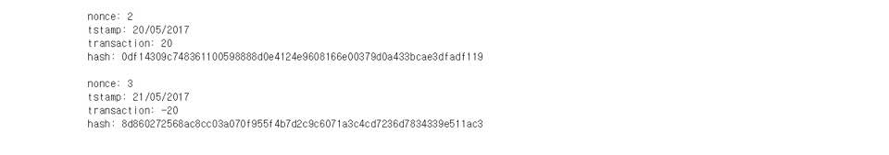

Slide 22
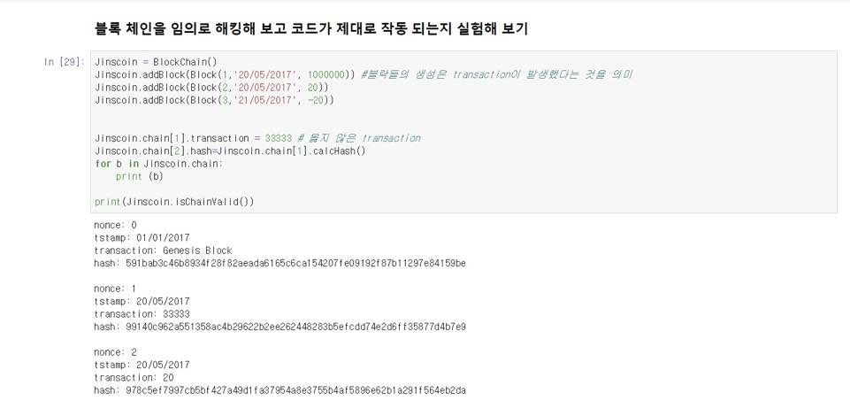
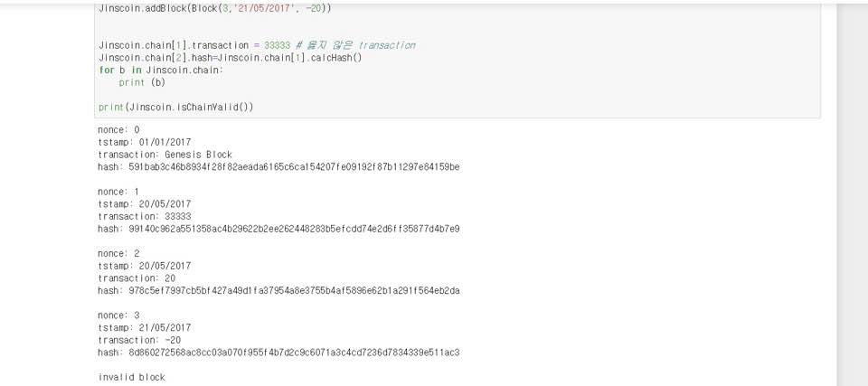

Slide 23
TITLE
Ponybuhagom
· 기본 색상: 흰색
· 중요 색상: 도형 색상에 맞춰서 or 그림자 or 굵게

Slide 24
PONYBUHAGOM
THANK YOU
PONYBUHAGOM.TISTORY.COM/NUMBER

